Slide 1

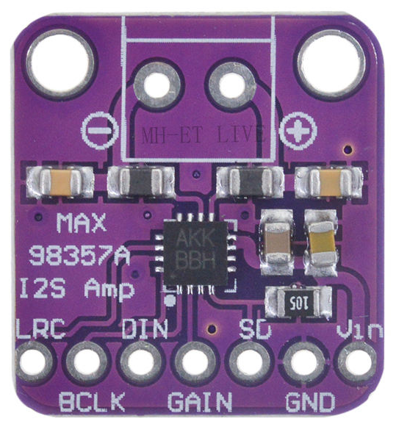
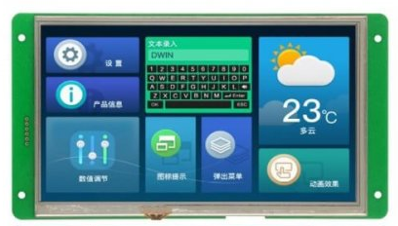
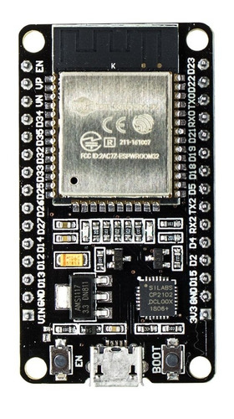
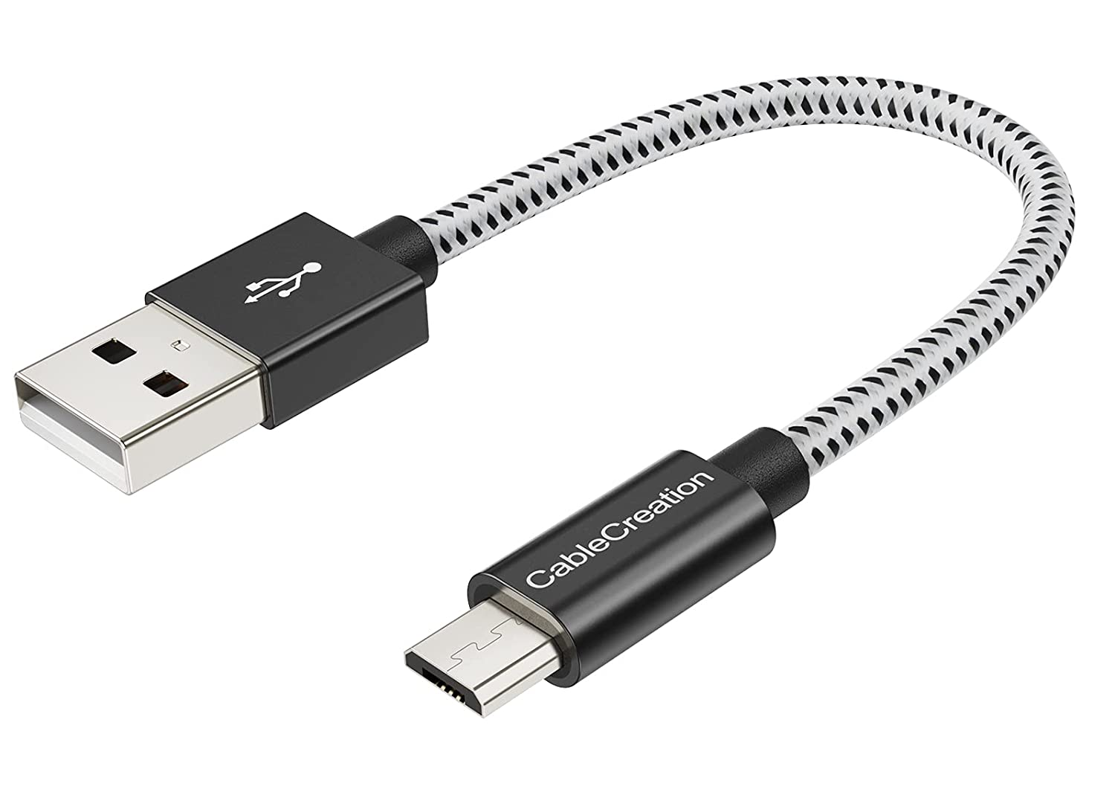

Autofalante Mono Canal
ESP32 30 Pinos
MAX 98357a
tx2
rx2
gnd
Acessórios Dwin
USB --> PC

